Slide 1
ReRail – Nytt resurseffektivt rälsystem
Anders Sundgren & Magnus Eriksson ReRail - Innovatör
Ulla Juntti Omicold - Projektledare
Matthias Asplund, Trafikverket - Behovsägare

Slide 2
Projektinformation och nyttor
Parter
ReRail AB (innovatör och projektkoordinator)
Omicold AB (projektledare)
Trafikverket (behovsägare)
Tid 2021-05-01—2022-05-01
Arbetspaket
Provdrift och kvalificering i fullskalig
Implementering av ReRail i dagens järnvägsystem
Uppskalering, affärsplan
Projektledning
Nyttor
Livtidsförlängning av befintlig transportinfrastruktur
Miljömässiga vinster i forma av minskat CO2 utsläpp
Underhållskostnaderna kan halveras och livslängden ökas.

Slide 3
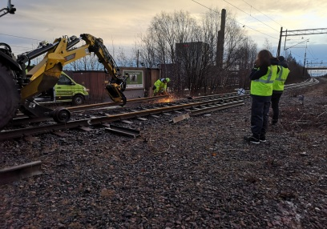
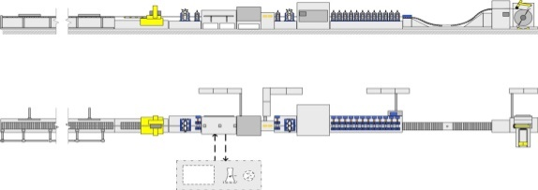
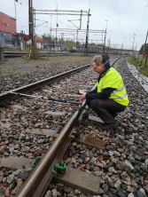
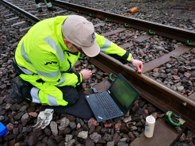
Innovation Readiness level
Järnvägar i EU-länder, UK, Japan, Norge, kapillärt LKAB
SSAB, Outokumpu, Rälsverkstaden Sannahed, Järnvägsentreprenörer
FUNDING & BUSINESS
AP 2: Implementering av ReRail
AP 3: Uppskalering, affärsplan som inkluderar samarbetspartners, plan för succesivt ökad tillämpning och användning.
Provdrift 2. Installerad i spår november 2020 på driftplats Luleå spår 21
Patent i Sverige , Storbritannien Tyskland, Kina, Indien och USA

Slide 4
Några möjliga användningsområden
Fullskaligt
Byta linjer genom att fräsa ner rälhuvud på befintlig räl och ersätta bortfräst material med borstålskappa
Byta linjer genom att byta in prefabricerad ReRail som långräl på ny standardstomme
Tillverka hela rälen i borstål
…
Halvskala
Byte av kurvräl genom att fräsa ned rälhuvud i befintligt spår och ersätta bortfräst material med borstålskappa
Byta ut kurvräl genom att byta in en prefabricerad ReRail. Ta tillvara den utbytta rälen, och återanvända stommen för att prefabricera nya ReRail
Byta räler i tunnlar med prefabricerade ReRail
ReRail i gruvor?
…
Miniskala
Förse stödräl i spårväxlar med borstålsyta
Skydda svetsar genom att lägga en meters ”lock” av borstål
…

Slide 5
Projektets syfte
Att för den nya rälsprodukten ReRail, som innebär att slitet rälhuvud ersätts med en ny borstålskappa, demonstrera och kvalificera denna i fullskala provdrift samt utveckla/definiera en implementations-, uppskaleringsplan och ett produktions-system med tillhörande partners och leverantörer.

Slide 6
Projektets tre viktigaste resultat?
Demonstration av ReRail i spår med extremt hög axellast (malmtransport)
Finns stort behov att använda ReRail konceptet bl.a. för spårväxelkomponenter, lock över svetsskarvar
Inspektionsmetoder (oförstörande provning) fungerar för kappan, men behöver utvecklas map stommen

Slide 7
Viktiga lärdomar från projektet
Implementering bör påbörjas småskaligt med ”lågt hängande frukt”
Tillverkningsprocessen måste kvalitetssäkras
Viktigt att det finns ett affärsteam

